Slide 1
网络层

Slide 2
主要内容
（一）网络层的任务和功能
（二）IPV4
（三）IPV6
（四）路由算法和路由协议
（五）IP多播
（六）网络层设备

Slide 3
（一）网络层的任务和功能

Slide 4
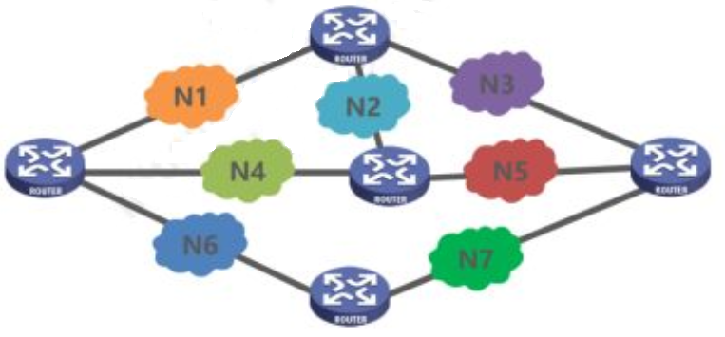
网络层的任务
网络层提供主机到主机的通信服务，主要任务是将分组从源主机经过多个网络和多段链路传输到目的主机。

Slide 5
网络层的功能
异构网络互联
互联网由全球范围内数以百万计的异构网络互联起来的。异构网络：不同的寻址方案、不同的网络接入机制、不同的差错处理方法、不同的路由选择机制等。网络互联：将两个以上的计算机网络，通过一定的方法，用一些中继系统相互连接起来，以构成更大的网络系统。
路由与转发
从源主机到目的主机需要经过许多中间转发结点，有多条路径可以到达。路由器主要完成两个功能：路由选择（确定哪一条路径），分组转发（当一个分组到达时所采取的动作）。
拥塞控制
网络中涌入过多的分组引起网络性能下降的现象称为拥塞。通过观察网络的吞吐量可以判断网络的拥塞程度。随着网络负载的增加，网络的吞吐量明显小于正常的吞吐量，则表明网络就可能进入轻度拥塞状态了。拥塞控制的作用是确保网络能够承载所到达的流量，这是一个全局性的过程，涉及网络中所有的主机、路由器以及其他导致网络传输能力下降的所有因素，单一地增加资源并不能解决拥塞。

Slide 6
网络层提供的服务
有两大派别：
以Internet团体为代表的一派认为网络层只需提供无连接的 数据报服务即可。
以电话公司为代表的一派认为网络层应该提供面向连接的 可靠的服务。（通过虚电路(virtual-circuit,VC)实现）
争论焦点的实质就是：在计算机通信中，可靠交付应当由谁来负责？是网络还是端系统？

Slide 7
网络层提供的服务
OSI参考模型曾主张在网络层使用面向连接的虚电路服务，认为应该由网络保证通信的可靠性；
TCP/IP体系的网络层提供无连接的数据报服务，核心思想是应该由用户主机来保证通信的可靠性，网络层向传输层提供简单灵活、无连接以及尽最大努力交付的数据报服务。互联网能够发展到今日的规模，充分证明了采用这种设计思想的正确性。

Slide 8
1 网络层的主要目的是( )
A.在邻接结点间进行数据报传输
B.在邻接结点间进行数据报可靠传输
C.在任意结点间进行数据报传输
D.在任意结点间进行数据报可靠传输
2 在路由器互连的多个局域网的结构中，要求每个局域网( )
A.物理层协议可以不同，而数据链路层及其以上的高层协议必须相同
B.物理层、数据链路层协议可以不同，而数据链路层以上的高层协议必须相同
C.物理层、数据链路层、网络层协议可以不同，而网络层以上的高层协议必须相同
D.物理层、数据链路层、网络层及高层协议都可以不同

Slide 9
3、在互联网中，IP分组的传输需要经过源主机和中间路由器到达目的主机，通常( )
A.源主机和中间路由器都知道IP分组到达目的主机需要经过的完整路径
B-源主机和中间路由器都不知道分组到达目的主机需要经过的完整路径
C.源主机知道卫分组到达目的主机需要经过的完整路径，而中间路由器不知道
D.源主机不知道IP分组到达目的主机需要经过的完整路径，而中间路由器知道
4.下列关于虚电路和数据报的叙述中，正确的是( )。
A.虚电路是一种分组交换技术，但不能按照存储转发的方式工作
B.虚电路的连接是临时性连接，当会话结束时就释放这种连接
C.数据报服务不提供可靠传输，但可以保证分组的有序到达
D.数据报服务中，每个分组都必须携带源地址和目的地址

